Slide 1
第10章 直接存储器存取DMA
10.1 DMA的基本概念
10.2 DMA的一般操作流程
10.3 DMA构件头文件及使用方法
10.4 DMA驱动构件要素分析
10.5 DMA驱动构件的使用方法
Notes:
标题封面

Slide 2
本章阐述MCU内部直接存储器存取DMA模块的编程方法，主要介绍DMA的基本概念、DMA的一般操作流程，给出本书MCU的DMA驱动构件头文件及使用方法，分析DMA驱动构件的基本要素，最后从应用角度，给出DMA的编程实例。
Notes:
文字说明

Slide 3
10.1 DMA的基本概念
10.1.1 DMA的含义
直接存储器读取（Direct Memory Access，DMA）是一种数据传输方式，该方式可以使数据不通过CPU直接在存储器与I/O设备之间、不同存储器之间进行传输，其优点是传输速度快，且不占用CPU资源。
DMA是所有现代微控制器的重要特色，它实现了存储器与不同速度外设硬件之间进行数据传输的目的，且不需要CPU过多介入。否则在不适用DMA的情况下，CPU需先从外设把数据复制到CPU内部寄存器，再从CPU内部寄存器将数据存放到新的地址。在这段时间内，CPU无法进行其他工作。
DMA传输将数据从一个地址空间复制到另一个地址空间，MCU初始化这个传输动作是由DMA 控制器来实施和完成的。例如，把数据从一个外部存储器的区块复制到芯片内部负责它们之间的数据传输，传输完成后发出一个中断，MCU可以响应该中断。DMA传输对于高效能嵌入式系统和网络是很重要的。
Notes:
文字说明

Slide 4
10.1.2 DMA控制器
MCU内部的DMA控制器是一种能够通过专用总线将存储器与具有DMA能力外设连接起来的控制器。一般而言，DMA控制器含有地址总线、数据总线和控制寄存器。高效率的DMA控制器具有访问其所需要的任意资源的能力，并不需要处理器本身的接入，能够在控制器内部计算出地址。在进行DMA传输时，是由DMA控制器直接掌管总线，因此需要更改总线控制权。即DMA传输前，MCU要把总线控制权交给DMA控制器，在DMA传输完成后，DMA控制器应立即把总线控制权再交还给MCU。
在MCU语境中，DMA控制器属于一种特殊的外设。之所以也把它称为外设，是因为它是在处理器的编程控制下执行传输的。值得注意的是，通常只有数据流量较大的外设才需要有支持DMA的能力，如视频、音频和网络等接口。
Notes:
文字说明

Slide 5
10.2 DMA的一般操作流程
以RAM与I/O接口之间通过DMA传输为例来说明一个完整的DMA传输过程，它一般需经过请求、响应、传输和结束4个步骤。
（1) DMA请求。CPU完成对DMA控制器初始化，并且向I/O接口发出操作命令，I/O接口向DMA控制器提出请求。
（2）DMA响应。DMA控制器对DMA请求判别优先级及屏蔽，向总线裁决逻辑提出总线请求，当CPU执行完当前总线周期即可释放总线控制权。此时，总线裁决逻辑输出总线应答，表示DMA已经响应，通过DMA控制器通知I/O接口开始DMA传输。
（3）DMA传输。DMA控制器获得总线控制权后，CPU即刻挂起或只执行内部操作，由DMA控制器输出读写命令，直接控制RAM与I/O接口进行DMA传输。
（4）DMA结束。当完成规定的成批数据传送后，DMA控制器即释放总线控制权，并向I/O接口发出结束信号。当I/O接口收到结束信号后，一方面停止I/O设备的工作，另一方面向CPU发出中断请求，使CPU从不介入的状态解脱，并执行一段检查本次DMA传输操作正确性的代码。最后，带着本次操作结果及状态继续执行原来的程序。
Notes:
文字说明

Slide 6
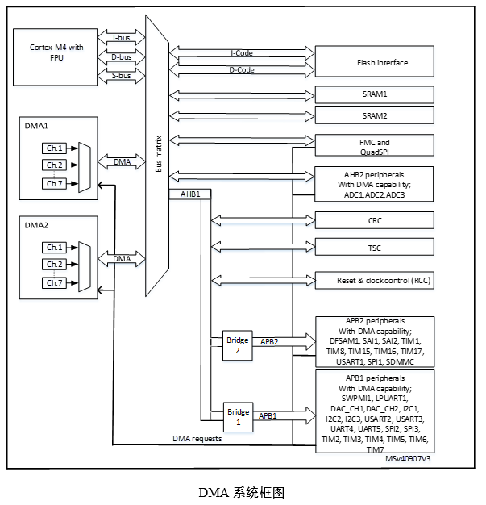
DMA传输方式无需CPU直接控制传输，也没有中断处理方式那样保留现场和恢复现场的过程，通过硬件为RAM与I/O设备开辟一条直接传送数据的通路，使CPU的效率大为提高。

Slide 7
10.3 DMA构件头文件及使用方法
STM32L321RC支持DMA通信方式，串行通信模块具备DMA传输功能，成块数据也是可以通过DMA实现发送与接收。STM32L431RC拥有两个DMA控制器，共有14个通道，DMA1控制器有7个通道，DMA2控制器有7个通道，每个通道专门用来管理一个或多个外设对存储器访问的请求。以及拥有一个仲裁器来协调各个DMA请求的优先权。来自外设的硬件请求通过DMA_CSELR通道选择寄存器映射到DMA通道。从外设（TIMx、ADC、SPIx、I2Cx和USARTx）产生的DMA请求，通过逻辑或输入到DMA控制器，这就意味着同时只能有一个请求有效。外设的DMA请求，可以通过设置相应的外设寄存器中的控制位，被独立地开启或关闭。
Notes:
文字说明

Slide 8
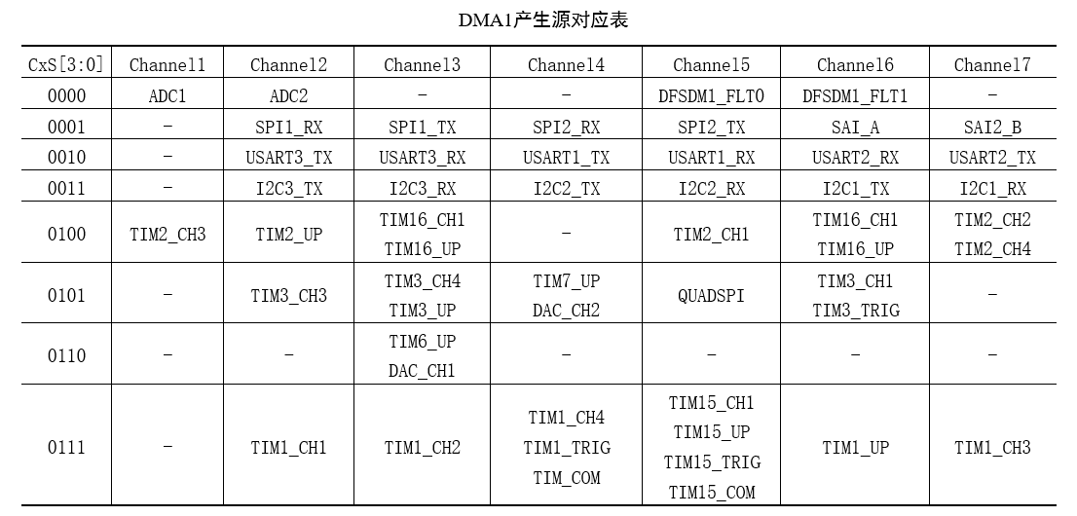

Slide 9
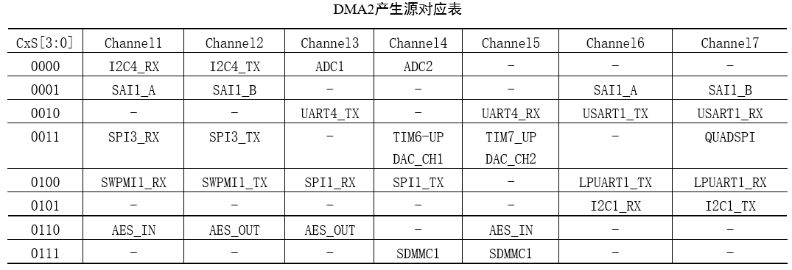

Slide 10
DMA控制器支持不同的传输模式，主要有以下3种：
（1）循环模式：在内存到外设或者外设到内存的传输中，可以将DMA传输方式设置为循环模式，此种方式通常用于处理循环缓冲区与连续的数据留。值得注意的是循环模式不能用于内存到内存的传输中。在循环模式启用通道之前，必须清除DMA_CCRx寄存器的MEM2MEM位。如果需要停止循环输出，则需要在禁止DMA通道之前停止外设生成DMA请求。
（2）内存到内存模式：DMA通道可以在不被外设请求触发的情况下进行，由软件启动。
（3）外设到外设模式：任何DMA通道都可以在外设到外设的模式下进行。

Slide 11
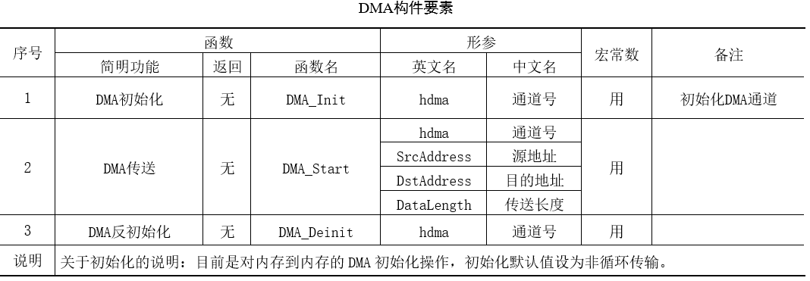
10.4 DMA驱动构件要素分析
Notes:
文字说明

Slide 12
10.5 DMA驱动构件的使用方法
DMA驱动构件的文件中包含的内容有：给出3个对外服务函数的接口说明及声明，函数包括DMA初始化函数，DMA使能函数，DMA传输中止函数以及DMA反使能函数。
以通过以DMA方式通过串口发送数据为例，简单介绍DMA构件的使用方法。
（1）初始化DMA，选择DMA1通道1，传输方向为内存到内存。
bl DMA_Init //调用初始化函数DMA_Init
（2）调用DMA_Start，开始传输。
//赋值相关参数
ldr r0,= SrcAddress
ldr r1,=DstAddress
ldr r3,=DateLength
bl DMA_Start //调用使能函数Uart_DMAEnable
（3）传输完毕，DMA停止。
bl DMA_Deinit //调用反使能函数Uart_DMADisable
参考程序见“Exam10_1”工程。
Notes:
文字说明

Slide 13
作业：1~5
Notes:
文字说明

